Slide 1
GUIDE
PUBLICAR UN TRABAJO CON
BIGAPP.WORK
Trabajamos para mantenerte trabajando
Post A Job
How to post a job on bigapp.work
We work to keep you working

Slide 2
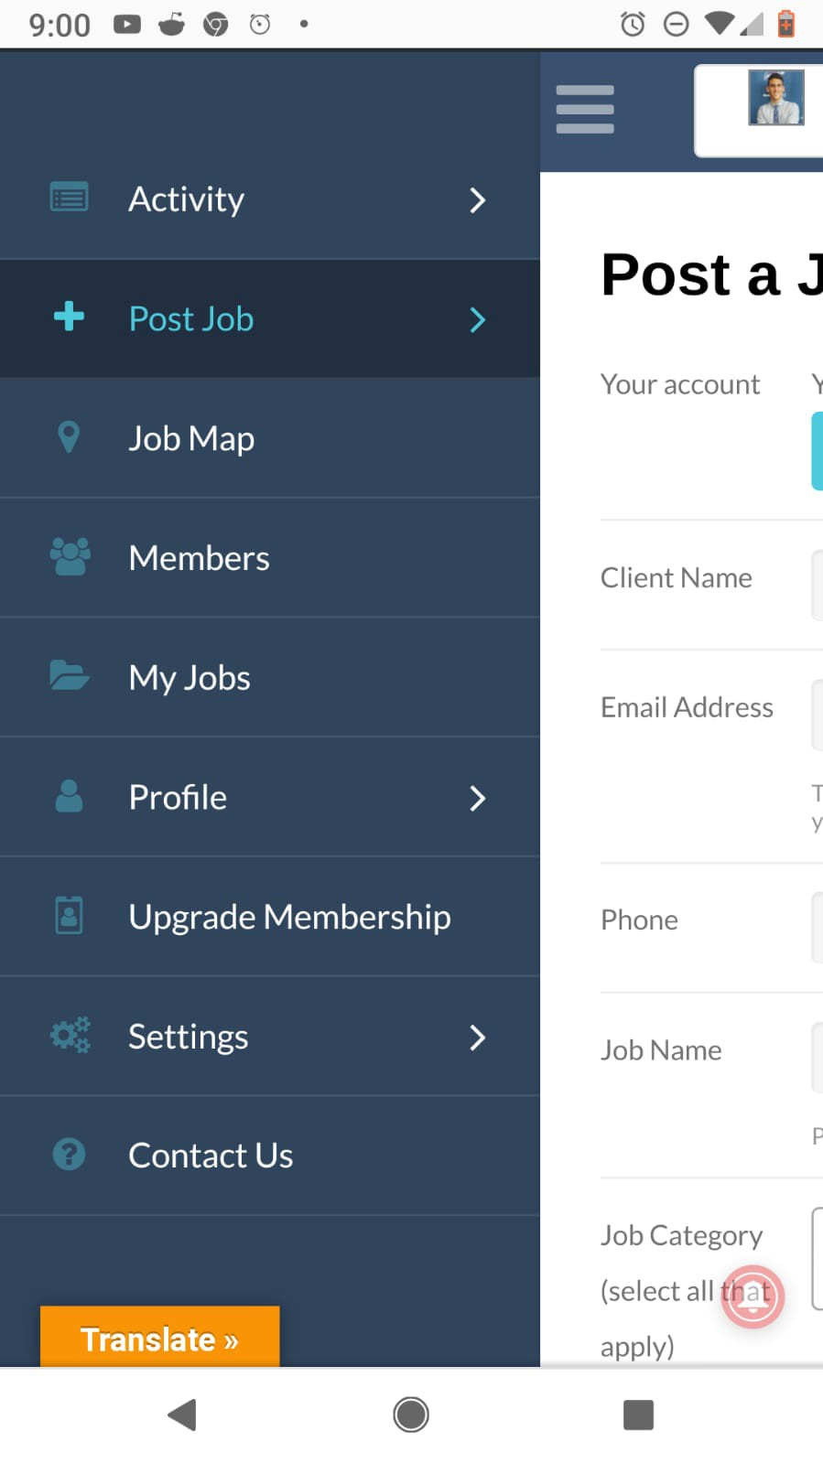
Post A Job
PUBLICAR UN TRABAJO
PASO 1 / STEP 1
Haga clic en el icono Click the Icon
PASO 2 / STEP 2
Haga clic
Click "Post Job"

Slide 3
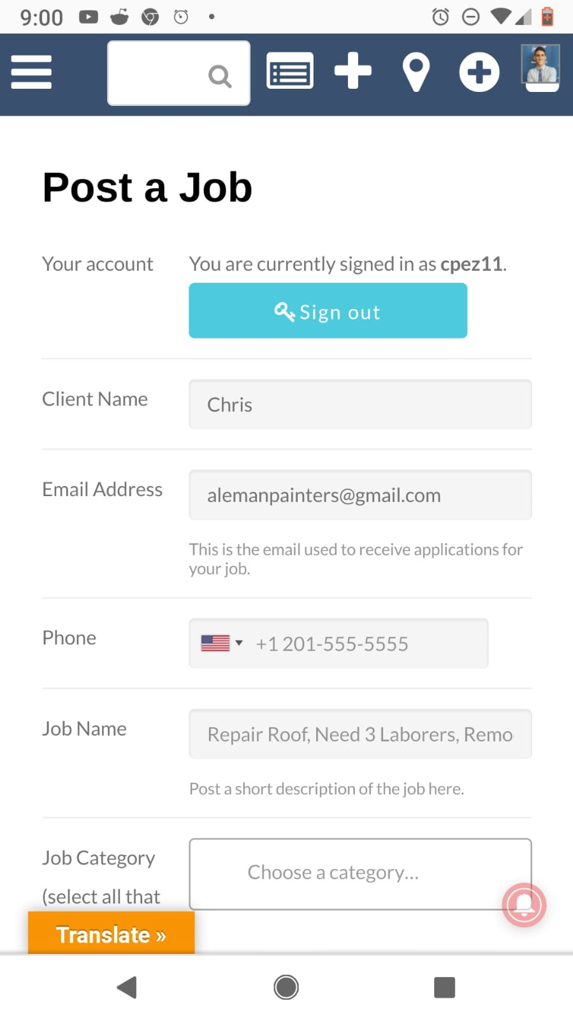
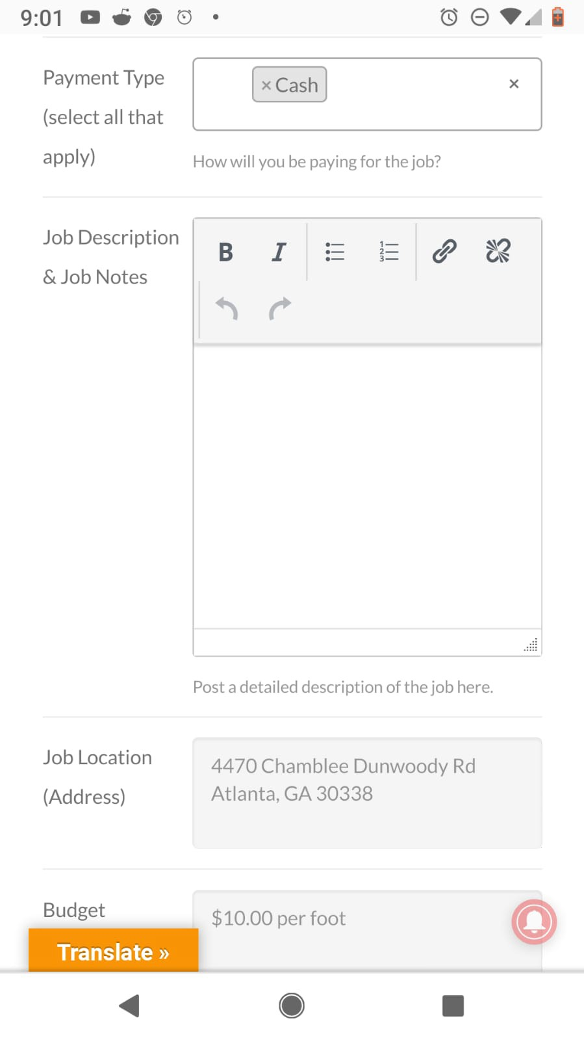
Post A Job
PUBLICAR UN TRABAJO
Fill Jobs Fast
PASO 3 / STEP 3
-Abre tu navegador SAFARI
-Fill out form

Slide 4
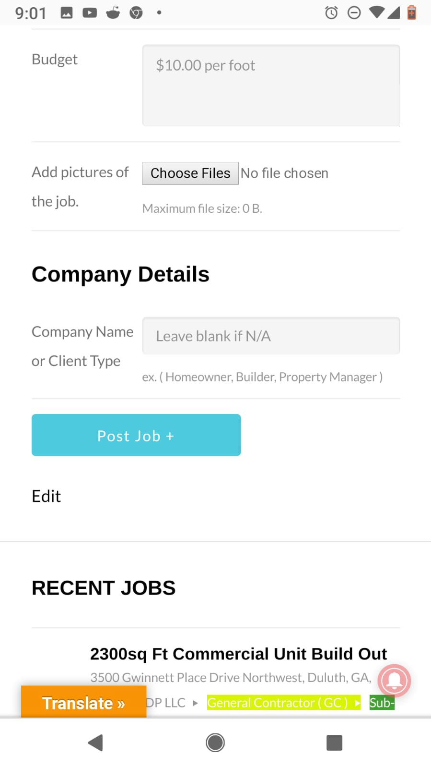
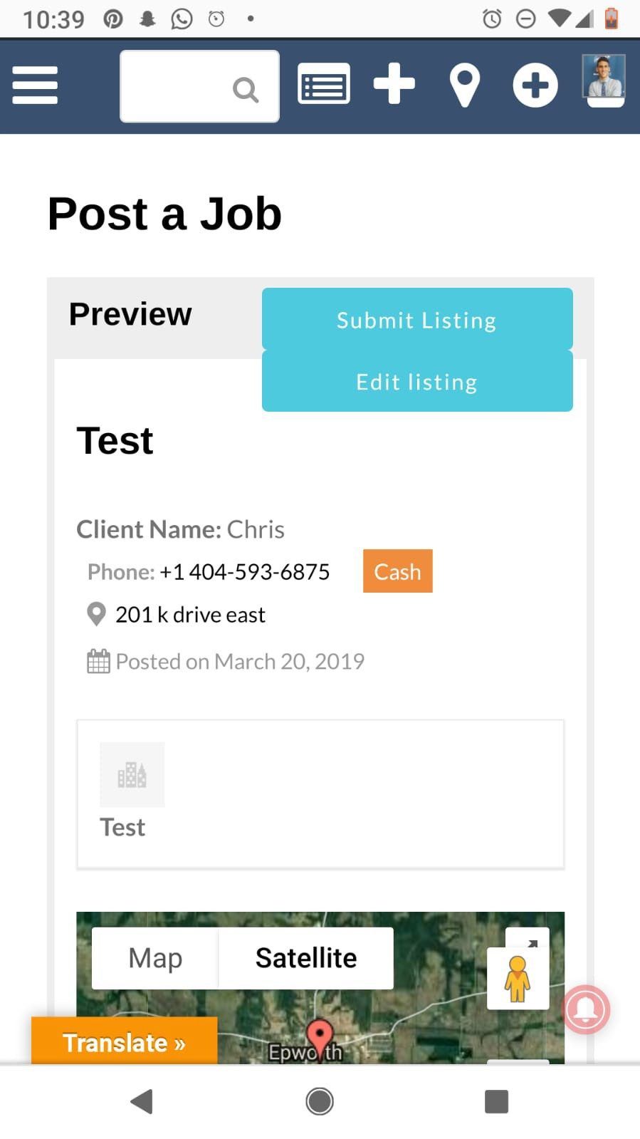
REGISTRATE CON NOSOTROS.
TOTALMENTE GRATIS
Fill Jobs Fast
PASO 6 / STEP 6
Enviar
Submit
PASO 5 / STEP 5
hacer clic "Post Job"
Click "Post Job"

Slide 5
BIENVENIDO A BIG
WELCOME TO BIG
BIGAPP.WORK

